Slide 1
DATAPUNT 3F
MENSGERICHT ONTWERPPROCES ITERATIE 2
Maarten Borninkhof, 26-3-2025
LUK 3.1 De student doorloopt alle fases van het mensgericht-ontwerpproces doelgericht en maakt de inhoudelijke samenhang tussen de fases zichtbaar.
BC 3.1.1 Je formuleert heldere en duidelijke ontwerp- en onderzoeksvragen die je tijdens het doorlopen van een ontwerpproces beantwoordt. [Onderzoeken]
BC 3.1.2 De student inventariseert de wensen en behoeften van gebruikers binnen de toepassingscontext van een aangereikt probleem met behulp van aangereikte methoden. [Onderzoeken]
BC 3.1.3 Je geeft oplossingsrichtingen vorm in een werkend fysiek prototype waar de gebruiker interactie mee heeft zodat je relevante gebruikerstests uit kunt voeren.

Slide 2




Samenvoegen van inzichten tot nieuwe inzichten
Door jullie inzichten samen te voegen kom je tot nieuwe inzichten over de gebruiker
Oude ontwerpvragen
Myon & Naomi:
Hoe kan de buurtsupermarkt thuiswonende ouderen van 65+ met Parkinson een interactief hulpmiddel bieden om plastic draaidoppen zelfstandig te openen zonder pijn of moeite?
Eline & Maarten (Jochem aanhang):
Hoe kunnen wij een oplossing ontwikkelen voor volwassen winkelgangers die recyclen belangrijk vinden om het inleveren van vieze statiegeldflessen prettiger te maken om het winkelcomfort en de hygiëne te verbeteren?
Nieuwe ontwerpvragen
Naomi: Hoe kan de buurtsupermarkt ouderen van 65+ een digitaal en interactief hulpmiddel bieden om het winkelcomfort tijdens recyclen te vergroten?
Myon: Hoe kunnen supermarkten ouderen van 65+ met ouderdomsklachten die recyclen belangrijk vinden een interactief hulpmiddel bieden om gemakkelijk en comfortabel plastic flessen in te kunnen leveren?
Eline: Hoe kunnen wij het recyclen (van plastic) voor ouderen gemakkelijker en comfortabeler maken zodat zij minder moeite ervaren bij het inleveren?
Maarten: Hoe kunnen wij thuiswonende 65-plussers hun winkelervaring rondom het recyclen van statiegeldflessen zo gemakkelijk mogelijk maken door middel van een interactief hulpmiddel?
Jochem: Hoe kunnen we thuiswonende ouderen met het begrijpen van een interactief middel om het recyclen van PET-flessen makkelijker te maken.
Gekozen ontwerpvraag
BC 3.1.1 Je formuleert heldere en duidelijke ontwerp- en onderzoeksvragen die je tijdens het doorlopen van een ontwerpproces beantwoordt. [Onderzoeken]

Slide 3
Onderzoeksvragen
Doelgroep
Wat stopt ouderen om de aangereikte interactieve middelen te gebruiken?
Wat mist er voor ouderen in de oplossingen die al op de markt zijn?
Hoe bereik je ouderen om een interactief hulpmiddel te gebruiken?
Hoe verschilt het winkelcomfort van ouderen vergeleken met andere doelgroepen?
Wat ervaren ouderen als gemak en comfort tijdens het winkelen?
Wat hebben ouderen nodig om hun handelingen zelfstandig uit te kunnen voeren?
Ouderdomsklachten
Waar lopen ze tegen aan? Wat zijn de knelpunten?
Welke ouderdomsklachten weerhouden ouderen het meest van het gebruiken van de aangereikte middelen?
Welke handelingen roepen de ouderdomsklachten het meest op bij het inleveren?
Interactieve hulpmiddel
Welke oplossingen bestaan er al?
  Wat mist daaraan voor ouderen met versterkte ouderdomsklachten?
Welke vorm van interactief hulpmiddel hebben bij ouderen de voorkeur?
Hoe kunnen we ouderen die digibeet zijn helpen het hulpmiddel te begrijpen?
Welke interactieve digitale producten bestaan er al voor ouderen? En wat zijn hun kenmerken?
Recyclen (we kiezen ervoor deze niet te gebruiken, omdat ons doel hier niet genoeg om vraagt)
In hoeverre zijn ouderen betrokken met het milieu?
Hoe kunnen we recyclen aantrekkelijker maken voor ouderen?
BC 3.1.1 Je formuleert heldere en duidelijke ontwerp- en onderzoeksvragen die je tijdens het doorlopen van een ontwerpproces beantwoordt. [Onderzoeken]

Slide 4


UNS (User Need Statements)
BC 3.1.2 De student inventariseert de wensen en behoeften van gebruikers binnen de toepassingscontext van een aangereikt probleem met behulp van aangereikte methoden. [Onderzoeken]
Als [gebruiker] wil ik [behoefte], zodat [doel]
Als winkelganger wil ik een duidelijker begrip van het proces sinds ik een interactief digitaal product lastig te begrijpen vindt [Jochem]
Het verklaren van de digitale hulpmiddelen om ze beter bruikbaar te maken voor ouderen met versnelde ouderdomsklachten [Jochem]
(Ma) Als oudere winkelganger met versterkte ouderdomsklachten wil ik een duidelijke en effectieve manier om mijn statiegeldflessen in te leveren wat niet te veel tijd en moeite kost, zodat ik mijn ouderdomsklachten tijdens het winkelen kan minimaliseren.
Als oudere met versterkte ouderdomsklachten wil ik zelfstandig mijn statiegeldflessen in kunnen leveren, zodat ik een ander niet om hulp hoef te vragen (J)
… wil ik comfortabel mijn statiegeldflessen in kunnen leveren, zodat ik hier geen negatieve fysieke klachten aan over houd.
Als oudere met een belang voor recycling wil ik een interactief hulpmiddel in de supermarkt kunnen gebruiken, zodat ik langer mijn bijdrage kan leveren in de samenleving.
Als oudere digibeet wil ik een interactief hulpmiddel in de supermarkt kunnen gebruiken, zodat ik net zoals een ander (ongegeneerd) mijn statiegeldflessen in kan leveren. (J)
Feedback Ursula:
"Je moet eigenlijk wel iets bedenken wat vernieuwend is, wat nog niet bestaat."
NIEUW INZICHT!
We willen onze doelgroep aanpassen naar ‘middelbare scholieren’. We liepen vast op ouderen en wilde juist ons probleem gaan richten op de jongeren, aangezien hier nog minder oplossingen te vinden zijn.

Slide 5
Nieuw(ere) ontwerpvragen
Hoe kunnen middelbare scholen een interactief hulpmiddel aanbieden aan scholieren om plasticverspilling tegen te gaan en er duurzamer mee om te gaan, zodat jongeren leren meer milieubewust te worden?
Hoe kunnen middelbare scholen een interactief hulmiddel bieden aan scholieren om milieuvervuiling tegen te gaan zodat jongeren bewuster zijn van duurzaamheid en het milieu?
Hoe kunnen middelbare scholen scholieren aansporen om op een duurzame manier om te gaan met plastic flessen, zodat ze milieubewuster zijn en de boel niet in de bosjes gooien?
Hoe kunnen wij een interactief middel ontwerpen om mileuvervuiling onder jongeren tegen te gaan zodat zij milieubewuster om gaan met afval?
“Hoe kunnen middelbare scholen hun scholieren een interactief hulpmiddel aanbieden dat helpt tegen het rondzwerven van plastic flesjes en blikjes?”
BC 3.1.1 Je formuleert heldere en duidelijke ontwerp- en onderzoeksvragen die je tijdens het doorlopen van een ontwerpproces beantwoordt. [Onderzoeken]
Gekozen ontwerpvraag

Slide 6
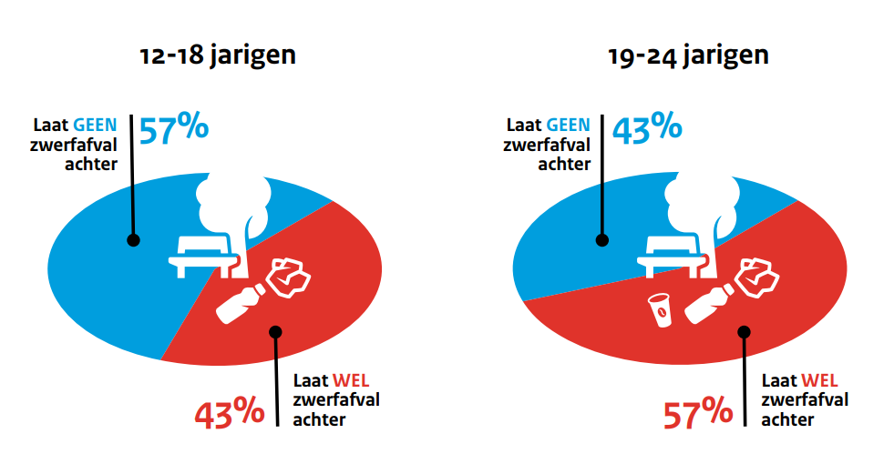
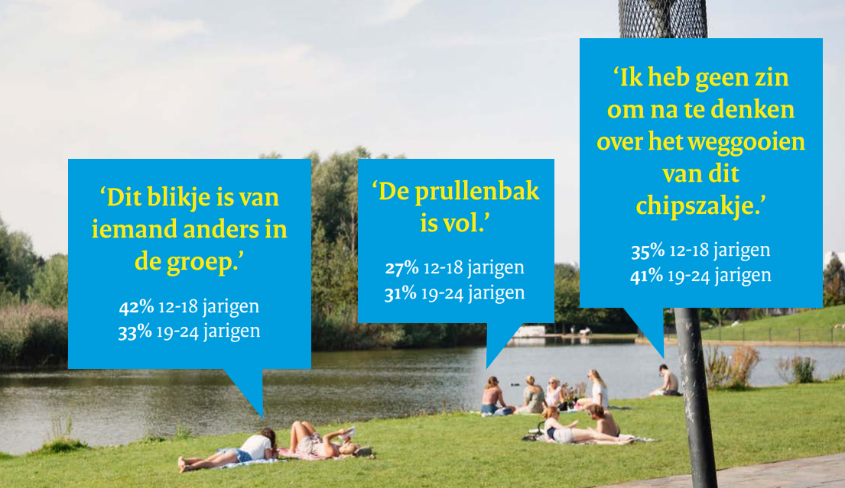

Nieuw(ere onderzoeksvragen) + antwoorden
Scholieren
Hoe betrokken zijn scholieren op dit moment bij het milieu en recyclen?
Uit onderzoek van het ministerie van Infrastructuur en Waterstaat en Rijkswaterstaat blijkt dat een groot aantal jongeren niet aan recycling meedoet, namelijk;
Op welk manier zijn scholieren nu bezig met recyclen?
Op veel scholen zijn prullenbakken beschikbaar waar afval op een makkelijke manier gescheiden kan worden. Van wat we zelf waarnemen denken we dat hier op de juiste manier gebruik van wordt gemaakt. Daarnaast kan statiegeld op plastic flessen en blikken een goede prikkel/drijfveer zijn om deze na gebruik toch in te leveren
(Bron: https://zwerfafval.rijkswaterstaat.nl/publish/pages/193361/flyer-jongeren-en-zwerfafval.pdf)
Waarom gooien middelbare scholieren hun blikjes op ongeschikte plekken weg?
Dit heeft onder andere te maken met een verschil tussen de sociale norm en de waargenomen norm, groepsdruk en een kwestie van gebruiksgemak. Daarnaast voelen jongeren zich vaak niet verantwoordelijk voor hun directe omgeving en het zwerfafval dat ze daar achterlaten, terwijl ze het op mondiaal niveau wel erg vinden. Ook zien we dat jongeren het makkelijk vinden om het niet weggooien van afval goed te praten, zodat de verantwoordelijkheid bijvoorbeeld op een ander valt;
BC 3.1.1 Je formuleert heldere en duidelijke ontwerp- en onderzoeksvragen die je tijdens het doorlopen van een ontwerpproces beantwoordt. [Onderzoeken]
(Bron: https://zwerfafval.rijkswaterstaat.nl/publish/pages/193361/flyer-jongeren-en-zwerfafval.pdf)

Slide 7
Scholieren
Welke behoefte is er naar dit initiatief?
Wij denken dat er vanuit de scholier weinig behoefte is naar een oplossing, maar dat een implementatie hiervan wel goed ontvangen zal worden. Met name door het toegevoegde aspect van spel en competitie en de beloning die eraan vastzit. Waarschijnlijk is de behoefte vanuit school er wel, door de vervuiling die scholieren veroorzaken.
Welke eerdere oplossingen zijn er uitgeprobeerd?
Donatiebakken, maar hier zit geen beloning voor de scholieren aan dus werkt dit misschien niet zo lekker.
Wat mist er in huidige implementaties waardoor het niet middelbare scholieren aanspreekt?
Scholieren voelen zich niet aangesproken, kunnen zich niet identificeren met huidige implementaties of worden niet bereikt via de gebruikte media.
BC 3.1.1 Je formuleert heldere en duidelijke ontwerp- en onderzoeksvragen die je tijdens het doorlopen van een ontwerpproces beantwoordt. [Onderzoeken]

Slide 8
Interactief hulpmiddel?
Waar moet een oplossing aan voldoen?
  De oplossing moet aantrekkelijk zijn voor jongeren, zodat scholieren het willen gebruiken. Het moet scholieren proof zijn, dus het is niet breekbaar of het kan misbruikt worden. Bijvoorbeeld dat jongeren andere dingen erin gaan gooien.
Wat bestaat er al?
  Op supermarkten en tankstations zijn verplicht om statiegeldproducten in te nemen. Scholen kunnen eventueel ook inlever punten realiseren. Dit zijn vaak donatie bakken. Voor het inleveren zijn er nog geen interactieve hippe mogelijkheden die aantrekkelijk zijn voor de scholieren.
Wat trekt middelbare scholieren aan aan hun digitale middelen?
Jongeren zijn vooral geïnteresseerd in visuele en interactieve inhoud. Gebruik platforms zoals Instagram en TikTok om korte, pakkende video's te delen die de aandacht trekken. Middelbare scholen. Jongen houden van veel prikkels en willen niet verveeld worden. Er moet veel te zien zijn en veel gebeuren.
(Bron: https://www.stimular.nl/praktijkvoorbeelden/statiegeldblikjes-
inleveren-in-het-hoger-onderwijs/)
(Bron: https://www.den.nl/kennis-en-inspiratie/hoe-zet-je-sociale-media-in-om-jongeren-te-bereiken)
BC 3.1.1 Je formuleert heldere en duidelijke ontwerp- en onderzoeksvragen die je tijdens het doorlopen van een ontwerpproces beantwoordt. [Onderzoeken]

Slide 9
Nieuwe UNS
BC 3.1.2 De student inventariseert de wensen en behoeften van gebruikers binnen de toepassingscontext van een aangereikt probleem met behulp van aangereikte methoden. [Onderzoeken]
User Need Statements:
Als [gebruiker] wil ik [behoefte], zodat [doel]
Als scholier wil ik op een leuke manier milleu bewust bezig zijn zodat ik bijdraag aan duurzaamheid
Als scholier wil ik mijn school helpen om duurzamer met plastic verpakkingen om te gaan zodat er minder afval rond school zwerft.
(M) Als middelbare scholier wil ik een leuke, interactieve manier om mijn plastic flessen in te leveren op school, zodat ik niet achteraf langs de supermarkt hoef en ik minder geneigd ben het buiten weg te gooien.
Als middelbare scholier wil ik een makkelijke manier om mijn lege flessen in te leveren, zodat ik er niet de hele dag mee hoef rond te lopen.

Slide 10
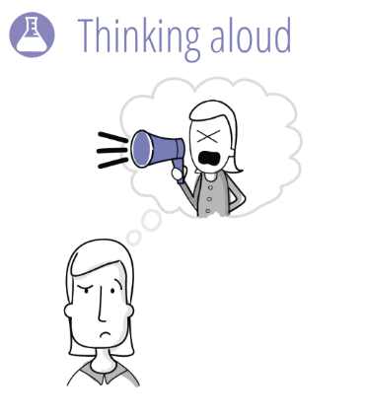
Concept – sterke & zwakke punten
Uit de prototypetest die je gedaan hebt, zijn sterke en zwakke punten van je concept naar voren gekomen.
Deze leerpunten neem je mee in de nieuwe iteratie.
Dinsdag 18-3 Testplan
Product Under Test:
  Kartonnen prototype van ons flessen inleverpunt.
Test Objectives:
  Hoe goed trekt ons prototype de aandacht?
  Gamifyen van flessen weggooien.
Wat hebben we uit de TEST TASKS gehaald?
BC 3.1.3 Je geeft oplossingsrichtingen vorm in een werkend fysiek prototype waar de gebruiker interactie mee heeft zodat je relevante gebruikerstests uit kunt voeren.
Gebruiker 1:
Het prototype leek duidelijk te zijn voor de gebruiker. Hij zag een bord met twee gaten en een soort puntentelling aan de zijkant, daarnaast had hij een plastic fles van ons gekregen en kon hij zelf achterhalen dat het de bedoeling was om de fles door de doelen te mikken. STERK > DUIDELIJK
Inleveren was als vanzelfsprekend. STERK > DUIDELIJK
“Ik zie het balkje omhooggaan dus dat zal wel iets met de totale score te maken hebben. ZWAK > NIET DUIDELIJK
Debrief: Wat gebeurd er als de score op 100m staat?
Als reactie hierop hebben we het prototype aangepast door; een naam toe te voegen, een korte beschrijving van het inzamel doel, het scoreboard aan te duiden met de naam 'score'.
Aan de hand van deze simpele wijzigingen hebben we de volgende gebruikerstest uitgevoerd.

Slide 11
Gebruiker 2:
Na het geven van een korte introductie tot de situatie begreep de gebruiker waar het bord voor dient, dat er sprake is van een puntentelling en dat dit in samenwerking is met verschillende scholen. STERK > DUIDELIJK
Inleveren lukte niet meteen, maar het was de gebruiker duidelijk dat dit onderdeel was van het spel. Na een aantal pogingen is er gescoord.
"10 punten bereikt is 10 punten meer voor het school uitje.”
Debrief: Wat stopt mij dan om hier in plaats van plastic flessen andere dingen in te gooien?
ZWAK
Vervolg
Wij weten dat de machine op de een of andere manier herkent wanneer er flessen ingeleverd worden, wij zitten op dit moment nog niet zo ver in het proces dat we bezig zijn met een logische oplossing hiervoor. Waarschijnlijk kan dit gecontroleerd worden aan de hand van een scanner.
BC 3.1.3 Je geeft oplossingsrichtingen vorm in een werkend fysiek prototype waar de gebruiker interactie mee heeft zodat je relevante gebruikerstests uit kunt voeren.

Slide 12
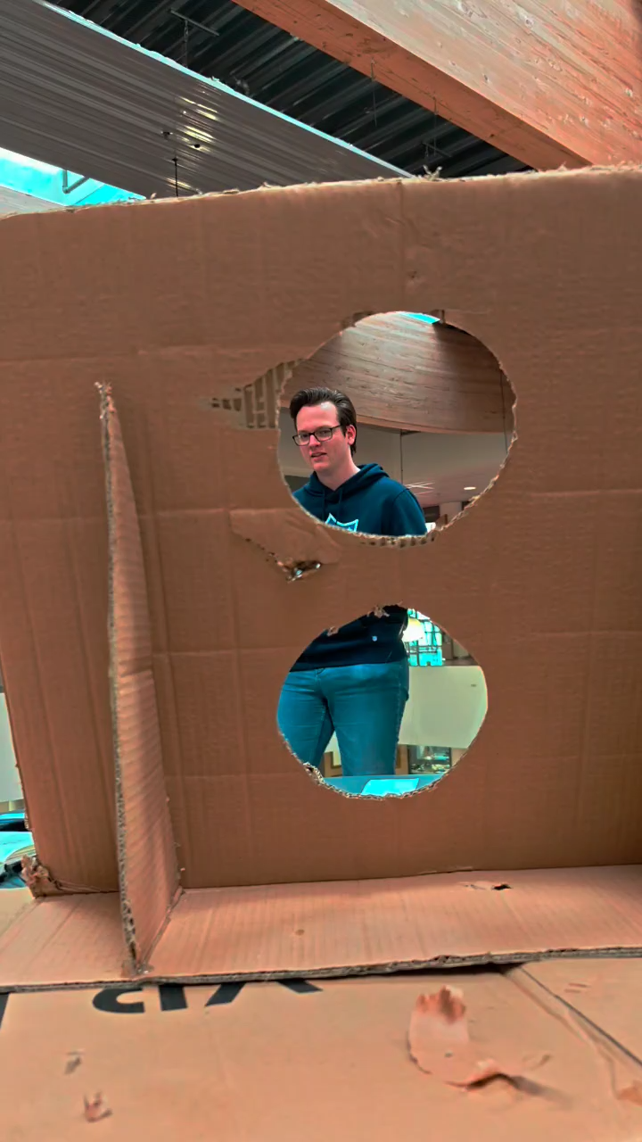
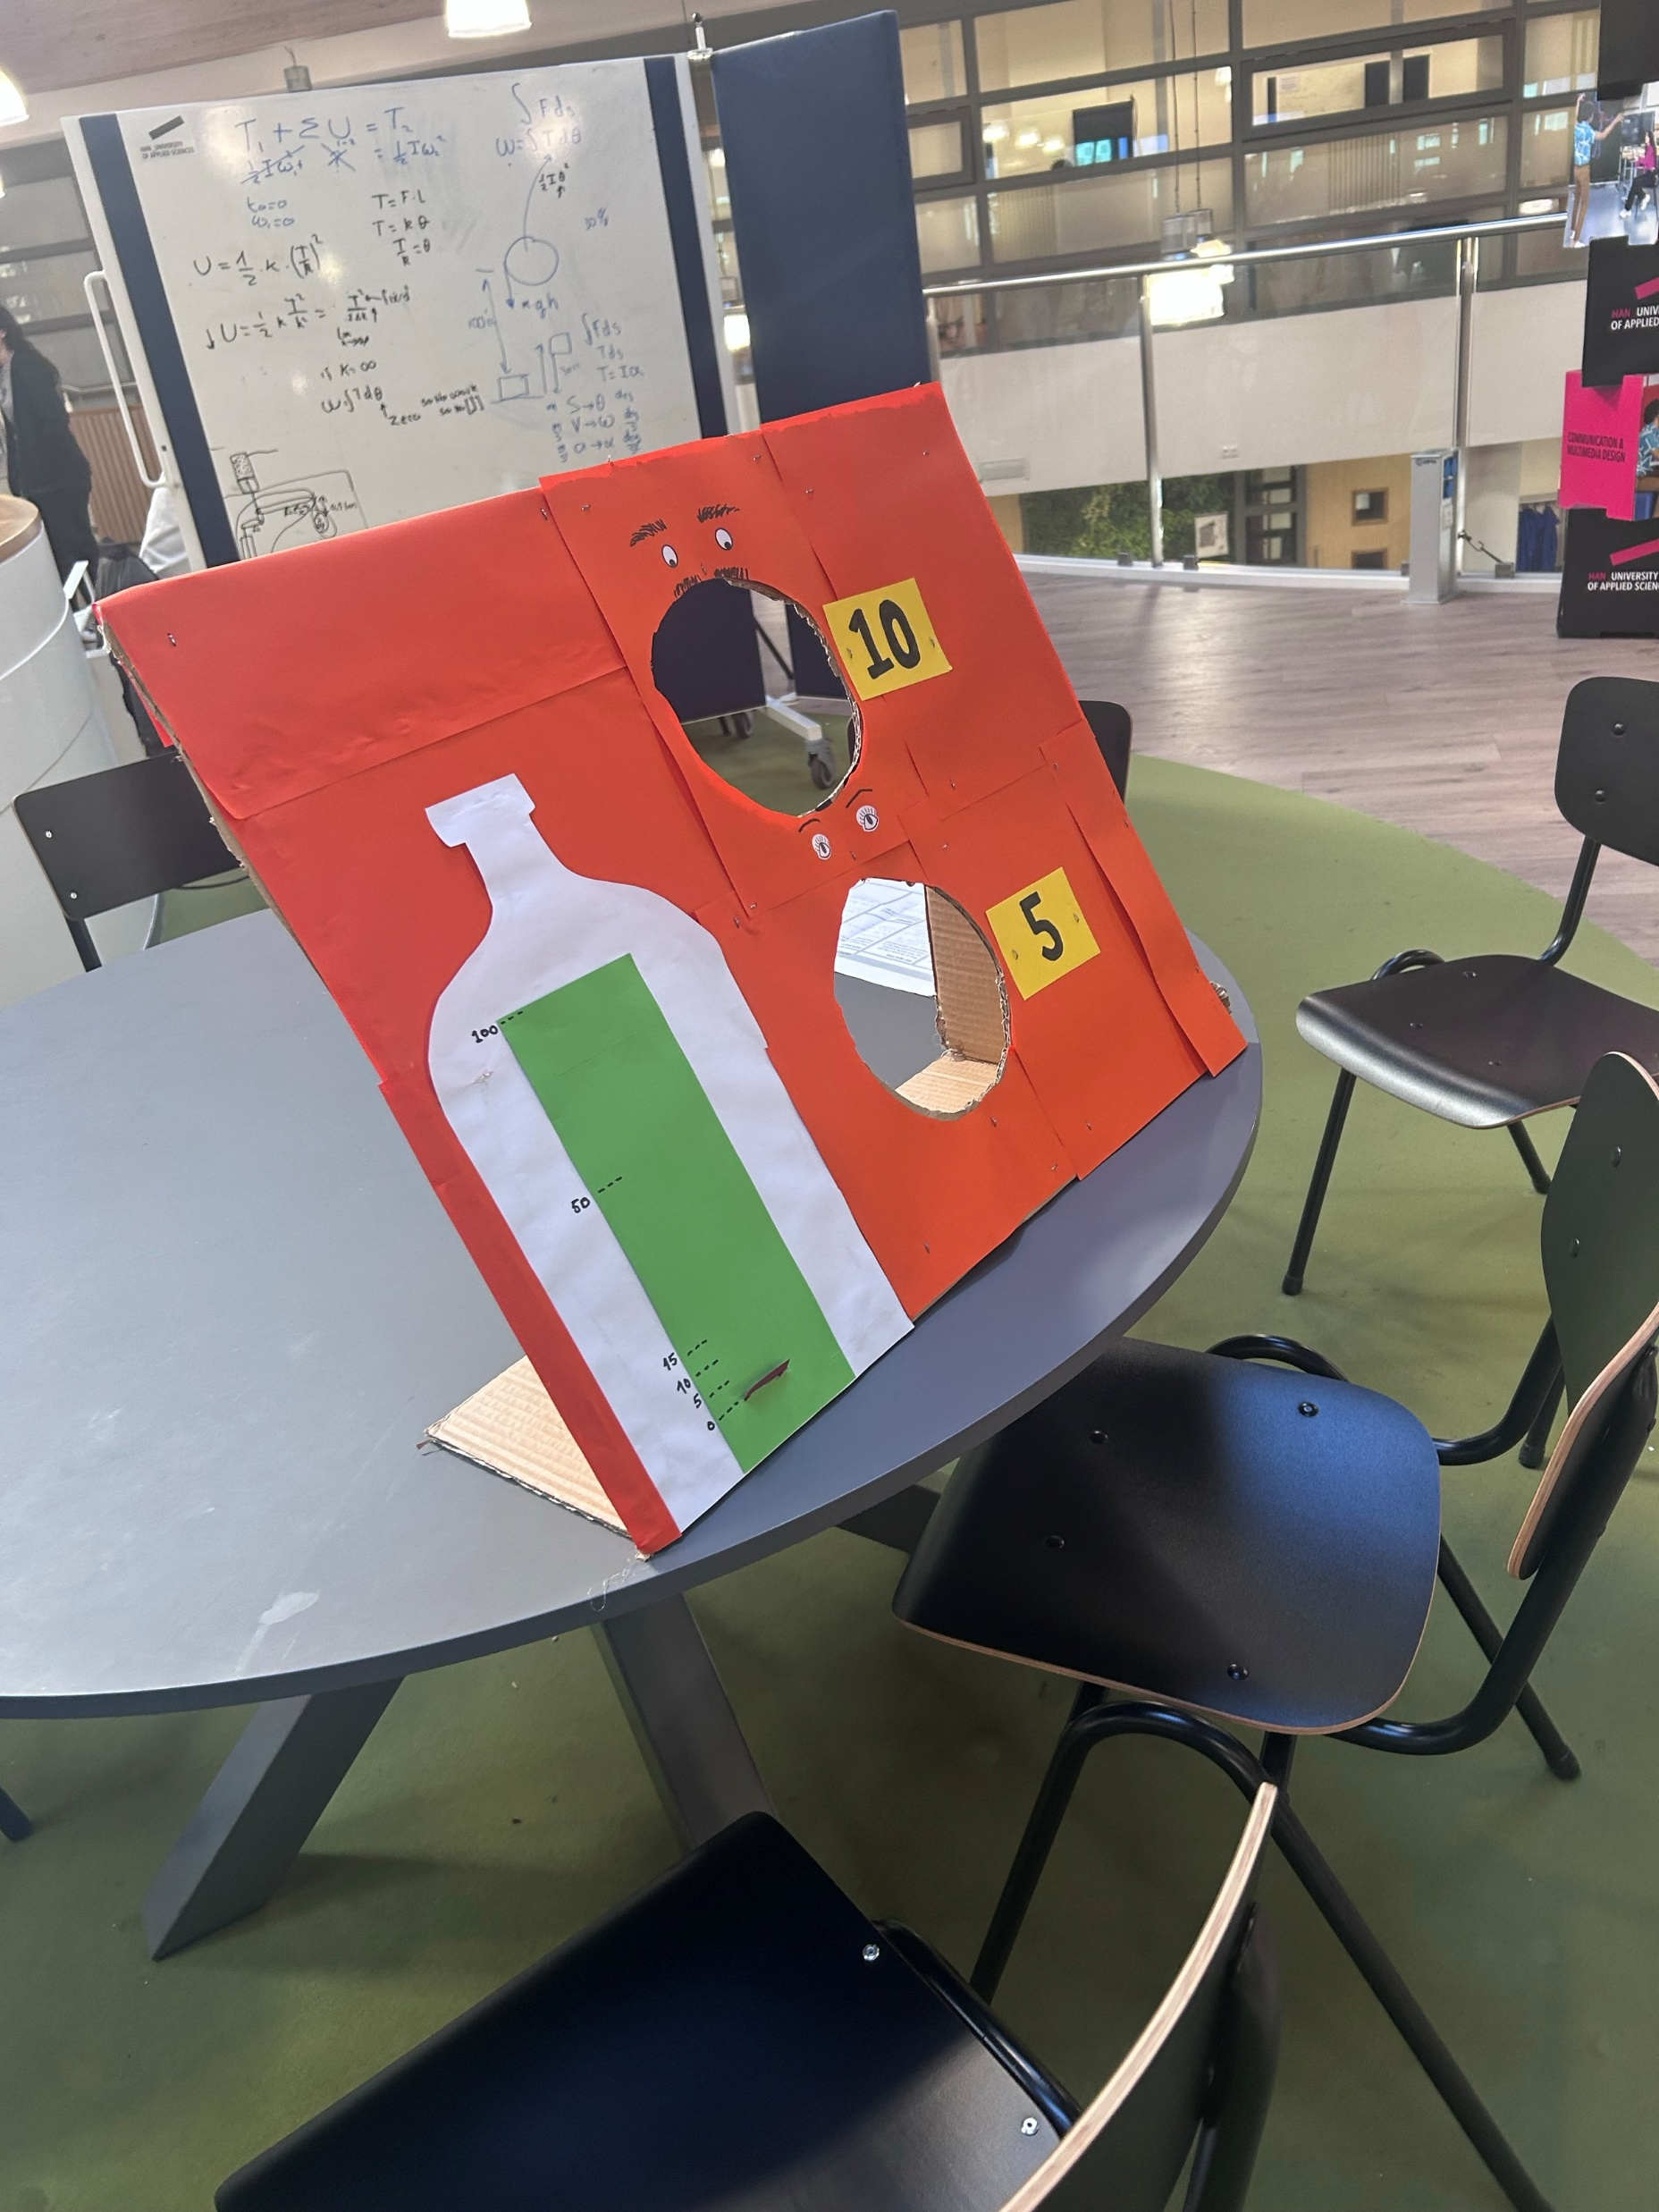
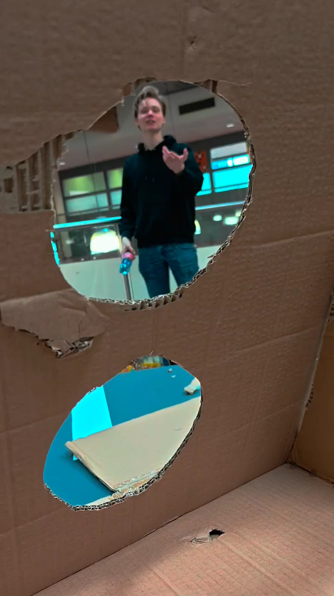
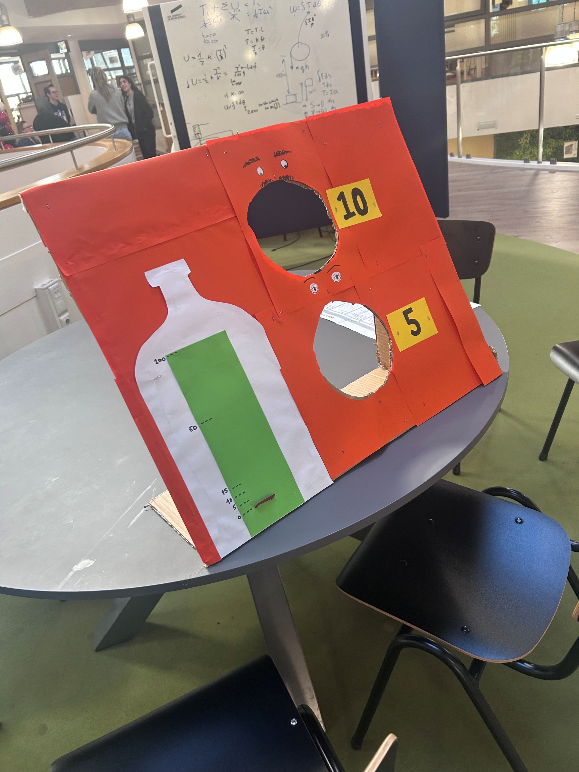
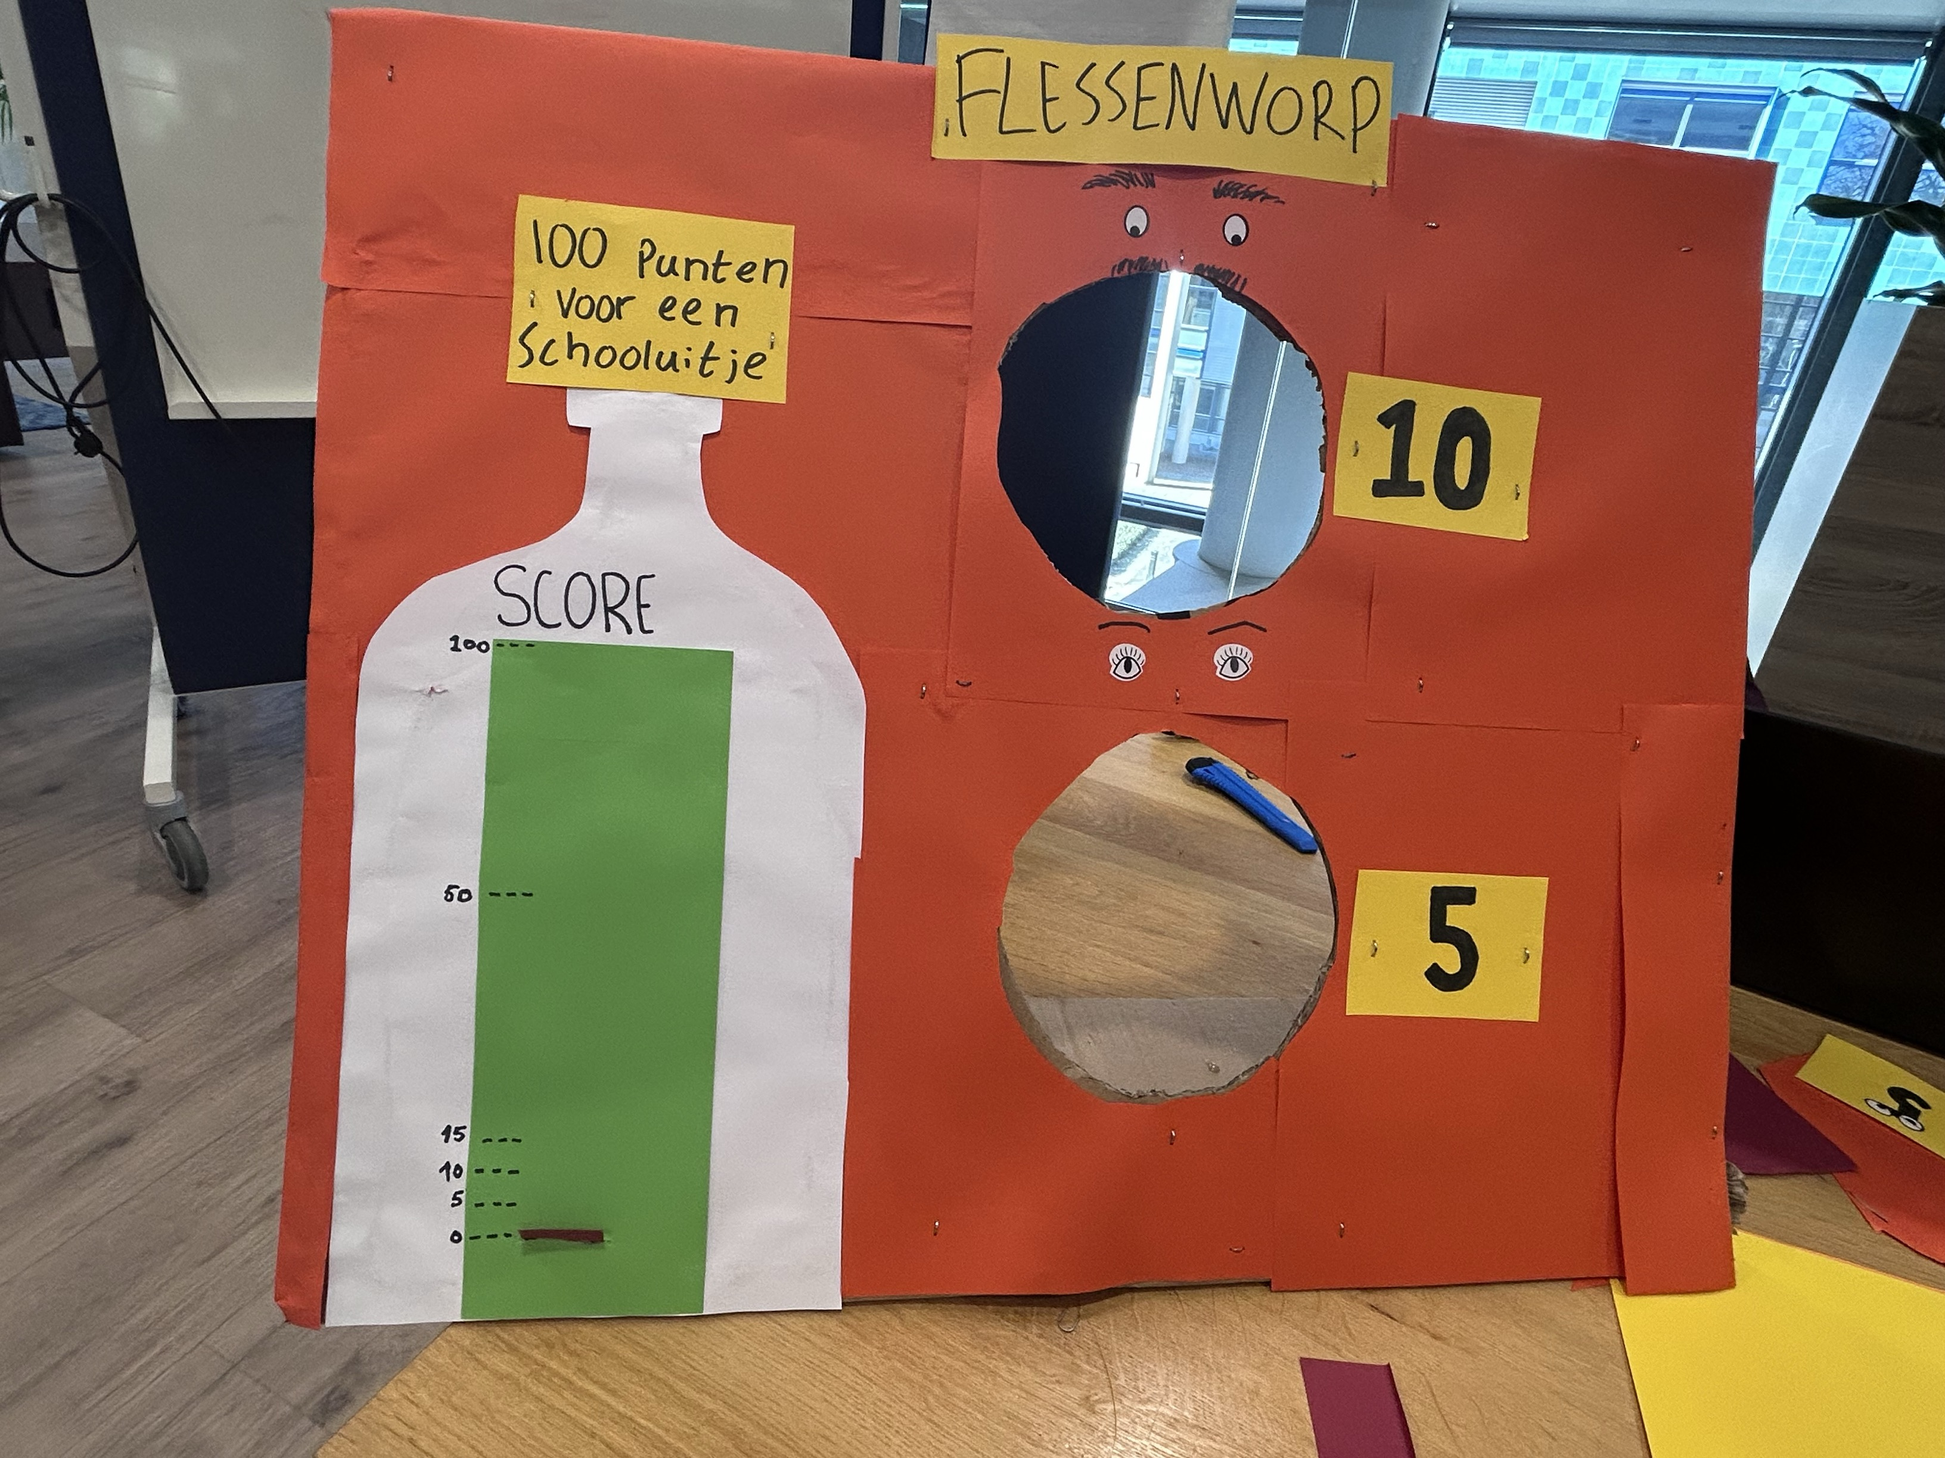
Aangepast prototype
Maak een aangepast prototype en test deze opnieuw.
BC 3.1.3 Je geeft oplossingsrichtingen vorm in een werkend fysiek prototype waar de gebruiker interactie mee heeft zodat je relevante gebruikerstests uit kunt voeren.

Slide 13
Testresultaten uitgewerkt: de MOSCOW-methode een wijze van prioriteiten stellen waarin de eisen aan het resultaat van een project worden ingedeeld. (bron: Wikipedia)
Functionaliteit/ eigenschap | Testresultaten | Aanpassing/ to do
Must-haves (moet werken in ontwerp)
Intuïtieve gebruiksaanwijzing | Na eerste test werd duidelijk dat meer uitleg nodig was | Toevoeging van naam en visuele tips hielpen
Werkend score bord | Duidelijk | Geen actie nodig
Systeem dat herkent of er een fles wordt ingeleverd of troep | “Wat stopt mij dan om hier in plaats van plastic flessen andere dingen in te gooien?” | Nodig als het prototype als werkelijk product zou worden uitgewerkt
Should-haves (belangrijk maar niet kritisch)
Leaderboard | Bracht meer motivatie om product te gebruiken | Real-time leaderboard nodig voor werkelijk product
Reservoir bak (voor als je skills issue hebt) | Irritant als het niet lukt om de fles in het gat te gooien | Zou hoger geplaats worden verder in het proces
Could-haves (wenselijke opties, indien mogelijk)
Prijzen (schooluitjes) | Bracht meer motivatie om te gooien | Verantwoordelijkheid zou bij de individuele scholen liggen
Aantrekkelijk ontwerp | Trok de aandacht, mensen waren benieuwd naar het product
Animaties (bowling-achtig) | Het product miste nog wat personaliteit, dit zou dat wat bieden | Zal lang Should-have blijven, geen hoge prioriteit
Won’t-haves (niet nodig, of voor later)
Herkennen welke flessen ingeleverd worden | Zou incentive leveren om grotere/duurdere flessen te gooien voor meer punten, higher risk, higher reward | Blijft Wont-have, vrijwel alles is belangrijker om eerder voor elkaar te krijgen.
Must Have | Should Have | Could Have | Won’t Have
Intuïtieve gebruiksaanwijzing | Leaderboard | Prijzen (schooluitjes) | Herkennen welke flessen ingeleverd worden
Werkend score bord | Reservoir bak (voor als je skill issue hebt) | Aantrekkelijk ontwerp
Systeem dat herkent of er een fles wordt ingeleverd of troep |  | Animaties (bowling-achtig)
BC 3.1.3 Je geeft oplossingsrichtingen vorm in een werkend fysiek prototype waar de gebruiker interactie mee heeft zodat je relevante gebruikerstests uit kunt voeren.

Slide 14
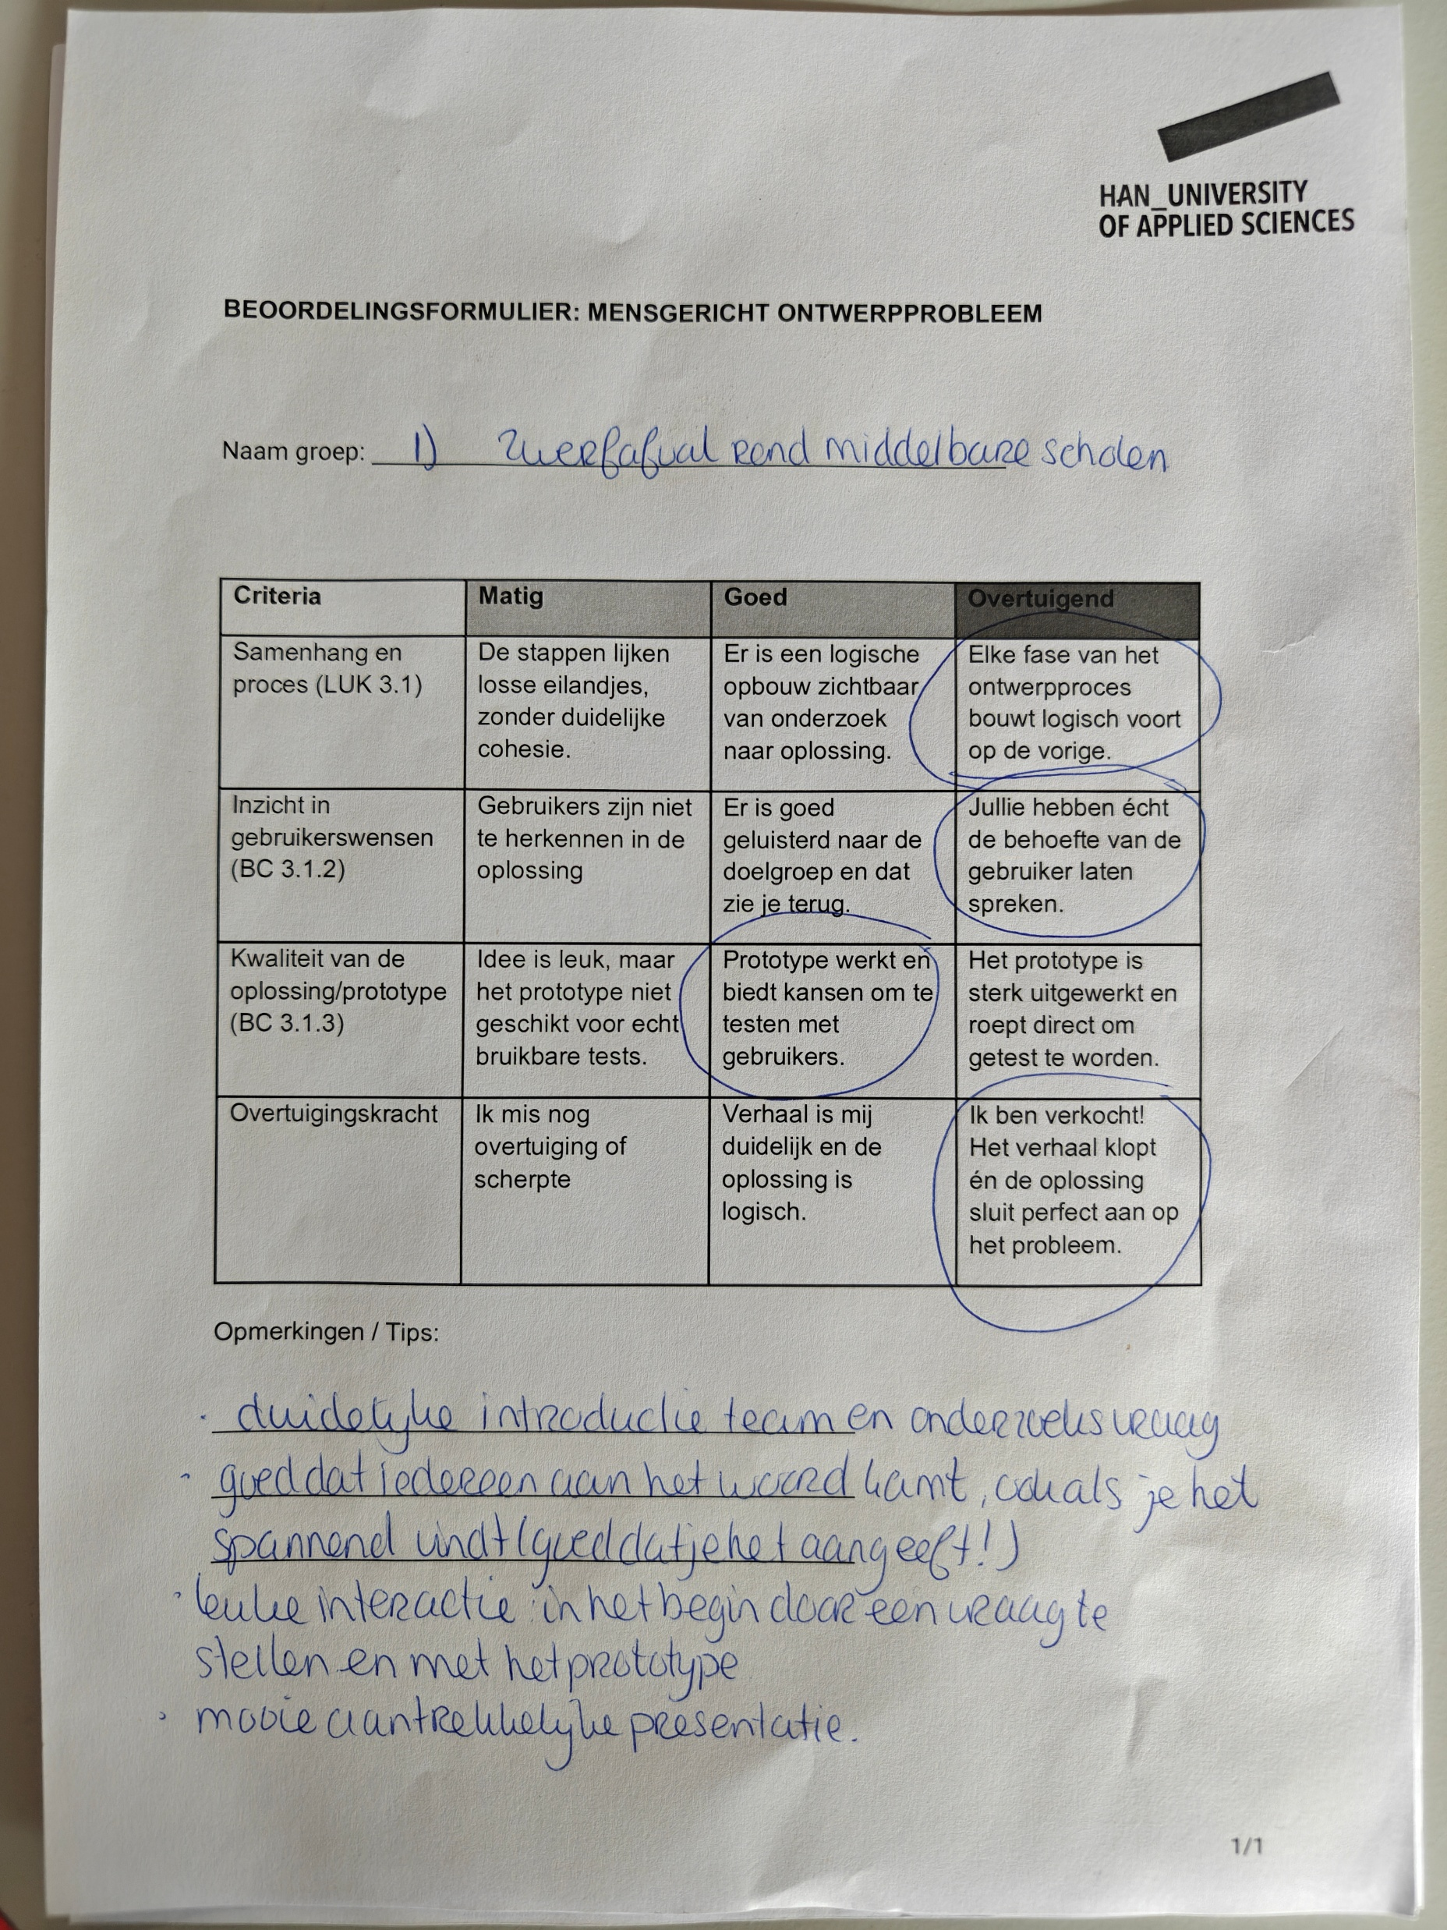
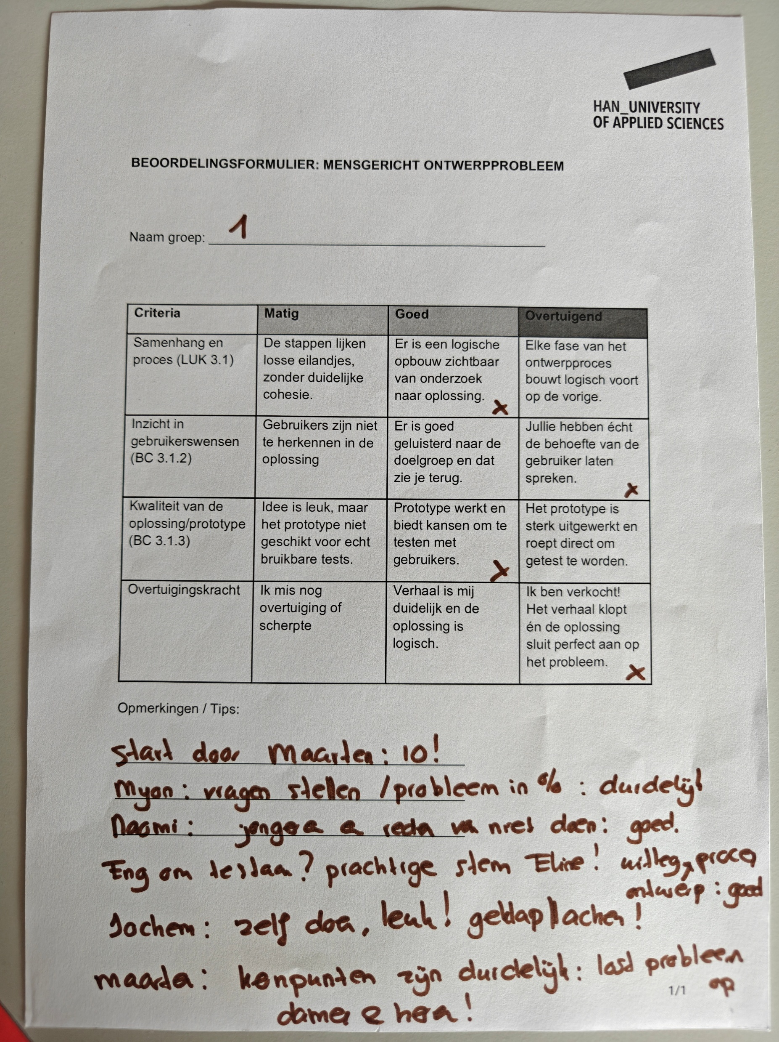
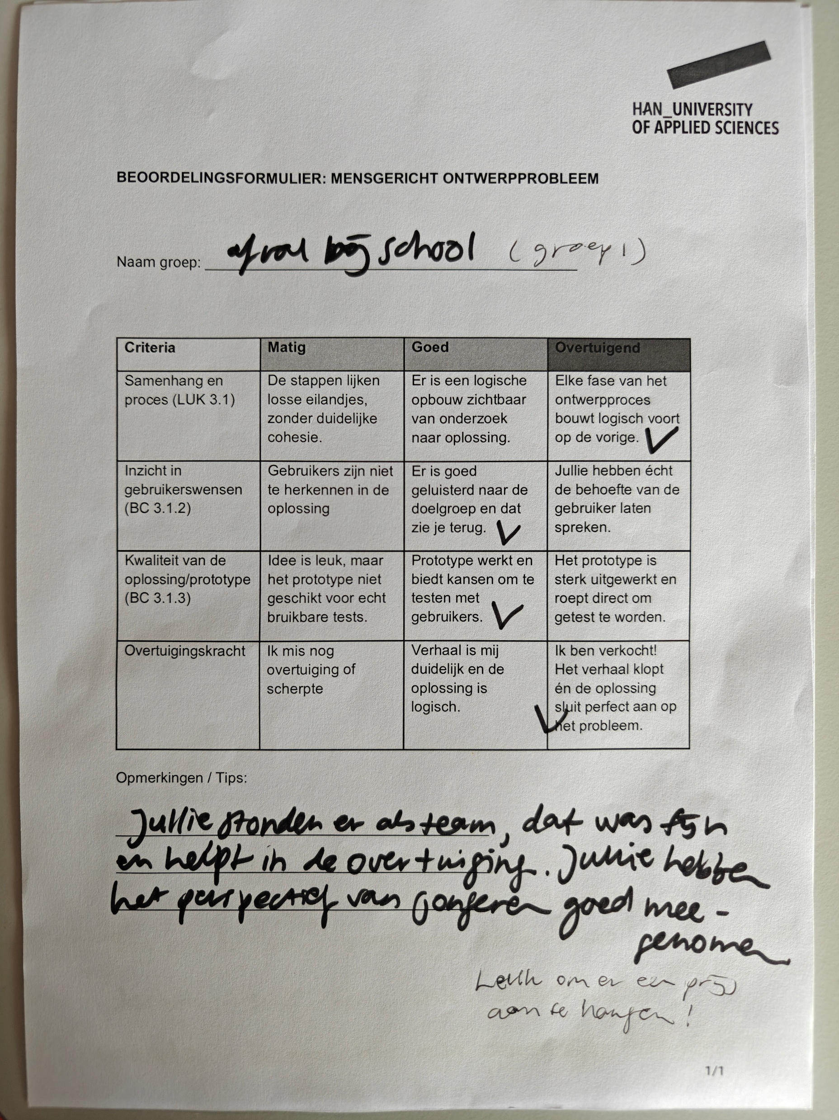
Presenteren
Wat ik hieruit haal, is dat de presentatie vooral goed ontvangen is. We hebben bij geen van de 3 beoordelaars een ‘Matig’ gescoord.
Een sterke introductie van onze pitch
We hebben ons goed in de doelgroep weten te verplaatsen
We stonden er samen als een team
Wij hebben ons prototype gepresenteerd aan een aantal vakexperts. Helaas hebben wij dit niet gefilmd.
Feedback

